Slide 1
Final project
Волков Егор
Тренер: Ляшенко Максим Владимирович
https://github.com/EgorrVolkov/Project4.git

Slide 2
Вариант №3, Ремонтное агентство
Система Ремонтное Агентство. Пользователь может создать заявку на ремонт изделия. Менеджер может принять заявку указав цену, либо отклонить заявку, указав причину. Мастер может выполнить принятую Менеджером заявку. Пользователь может оставить Отзыв о выполненных работах.

Slide 3
Необходимо построить веб-приложение, поддерживающую следующую функциональность:
На основе сущностей предметной области создать классы их описывающие.
Классы и методы должны иметь отражающую их функциональность названия и должны быть грамотно структурированы по пакетам
Информацию о предметной области хранить в БД, для доступа использовать API JDBC с использованием пула соединений, стандартного или разработанного самостоятельно. В качестве СУБД рекомендуется MySQL.
Приложение должно поддерживать работу с кириллицей (быть многоязычной), в том числе и при хранении информации в БД.
Код должен быть документирован.
Приложение должно быть покрыто Юнит-тестами
При разработке бизнес логики использовать сессии и фильтры, и события в системе обрабатывать с помощью Log4j.
В приложении необходимо реализовать Pagination, Transaction в зависимости от Вашего проекта
Используя сервлеты и JSP, реализовать функциональности, предложенные в постановке конкретной задачи.
. В страницах JSP применять библиотеку JSTL
. Приложение должно корректно реагировать на ошибки и исключения разного рода (Пользователь никогда не должен видеть stack-trace на стороне front-end).
. В приложении должна быть реализована система Авторизации и Аутентификации

Slide 4
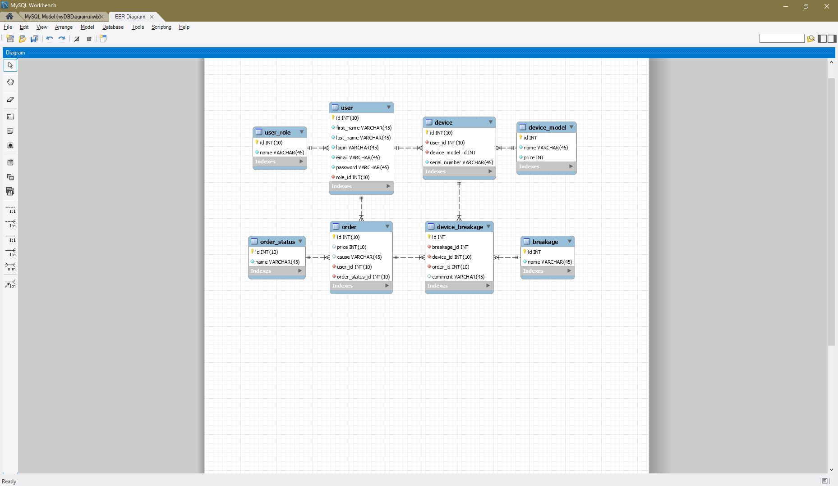

Slide 5
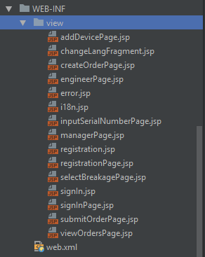
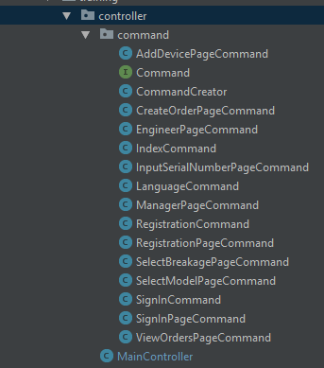
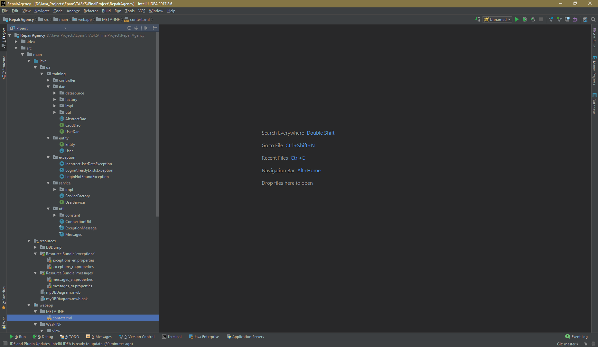

Slide 6
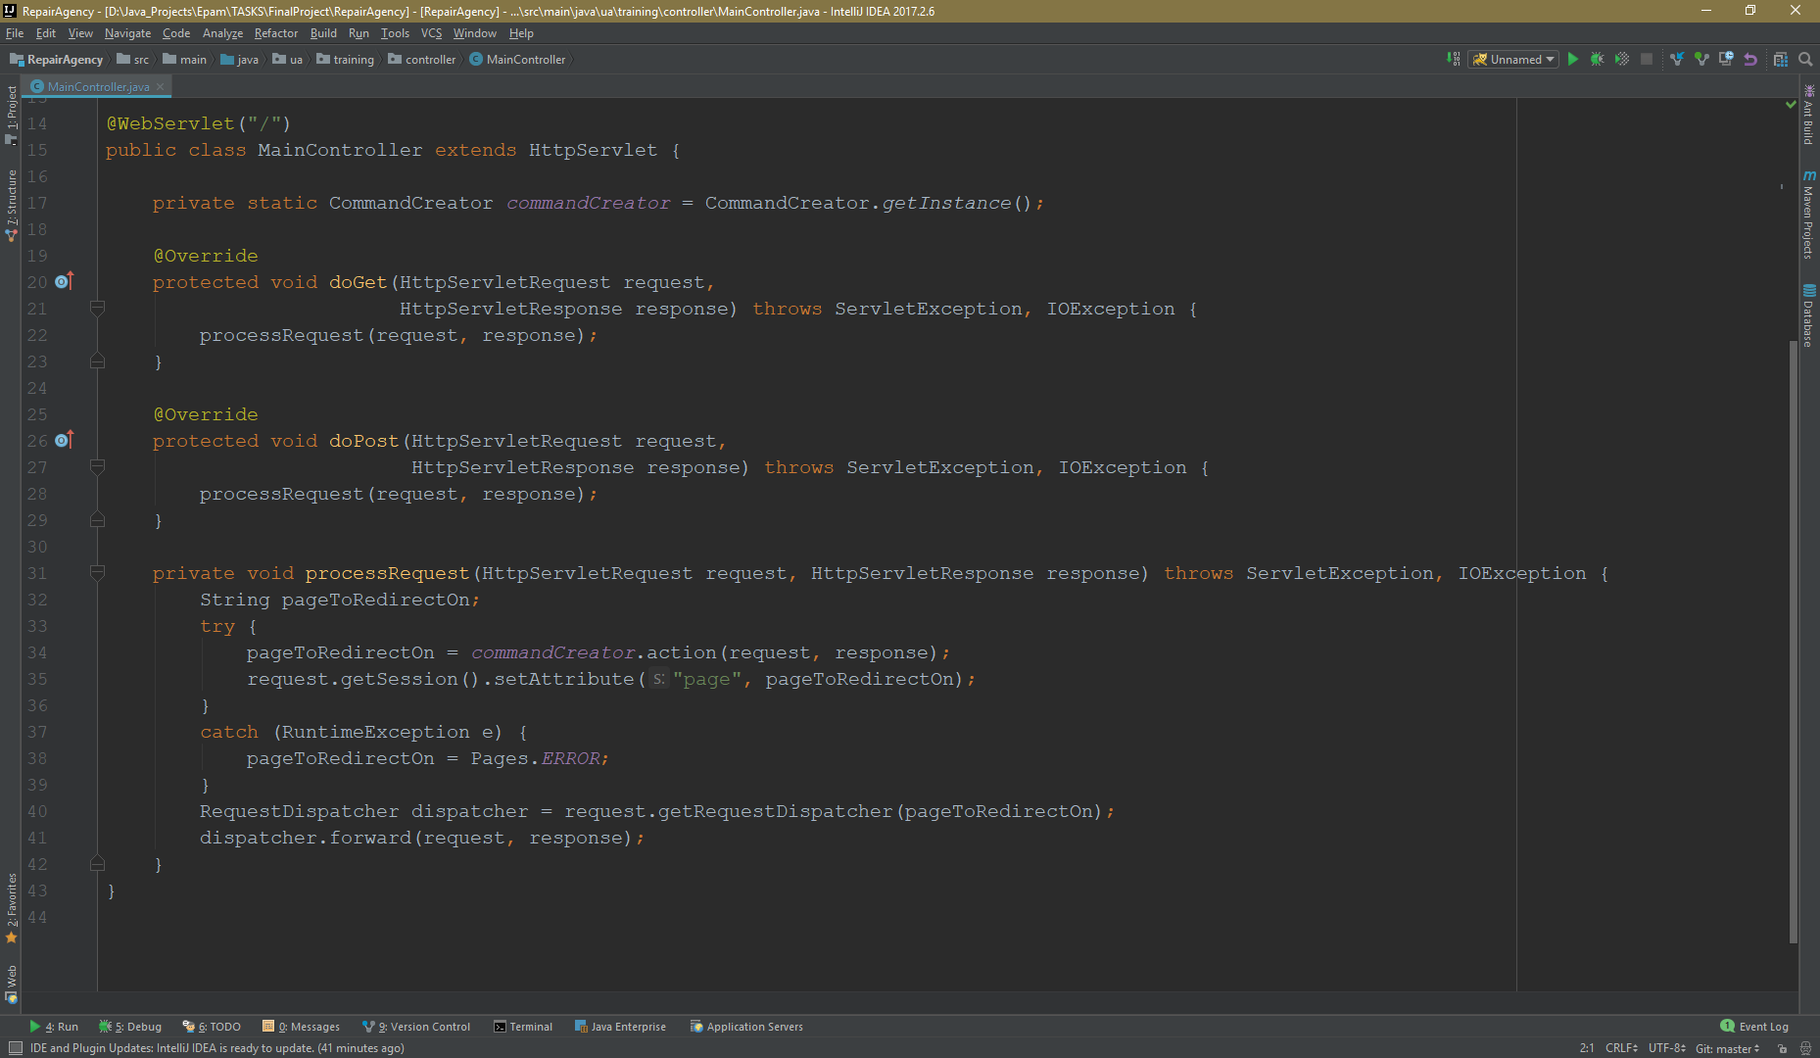

Slide 7
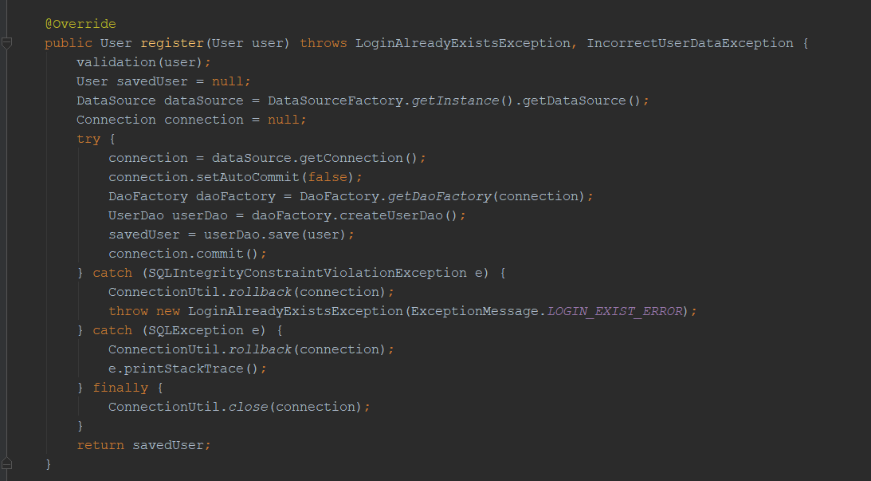

Slide 8
